Slide 1
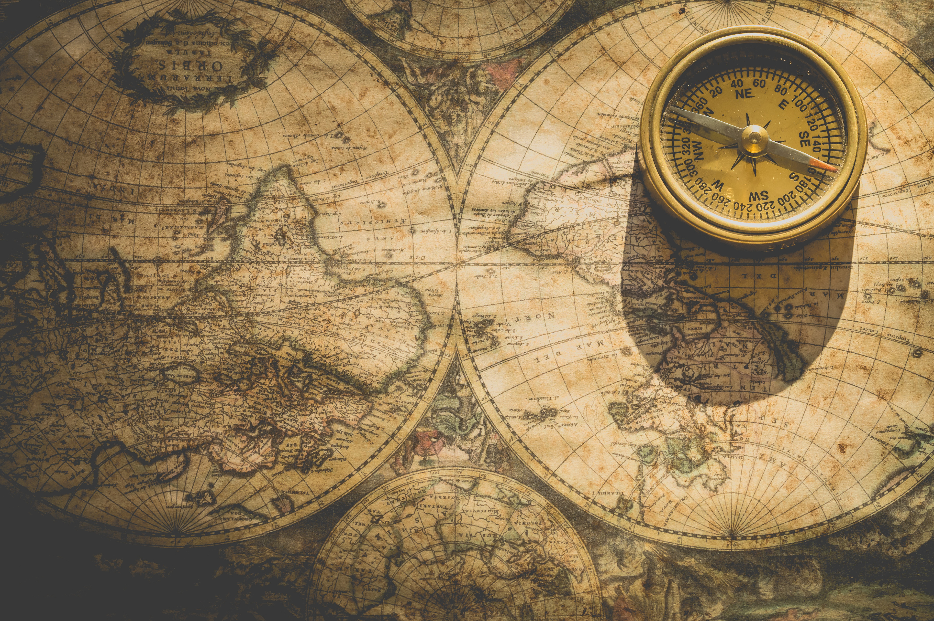
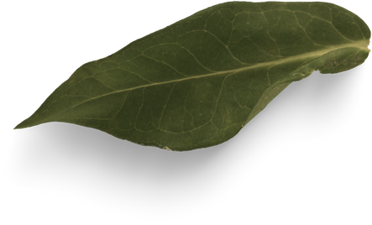

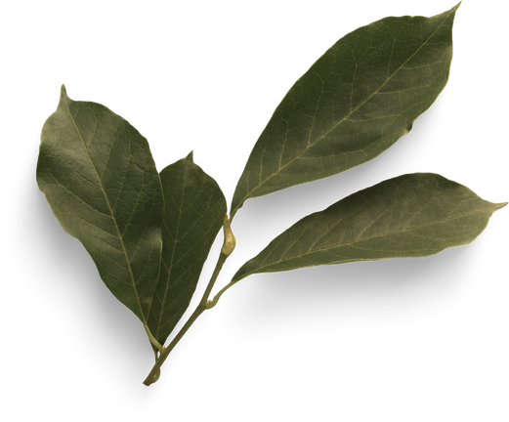
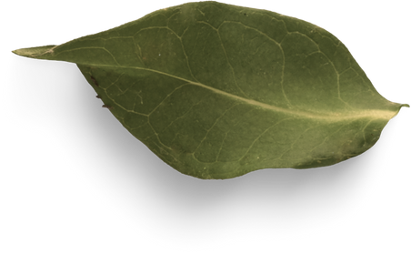
Парк ім.Т.Г.Шевченка у Дніпрі - перлина прогулянкового маршруту містян та туристів
Виконавець Тарасова Поліна Антонівна, 8-Мі клас
Керівник Летяго Вікторія Віталіївна, вчитель історії
Дніпровський ліцей №31 "Пріоритет" ДМР, м.Дніпро
Дніпропетровське відділення
Малої академії наук України, м.Дніпро

Slide 2
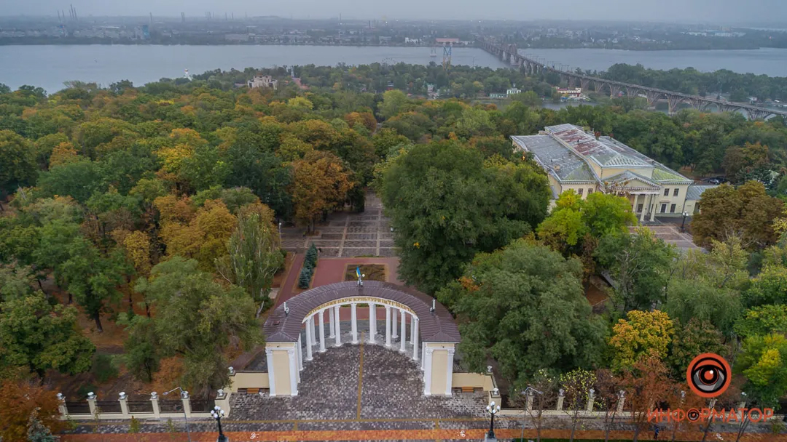
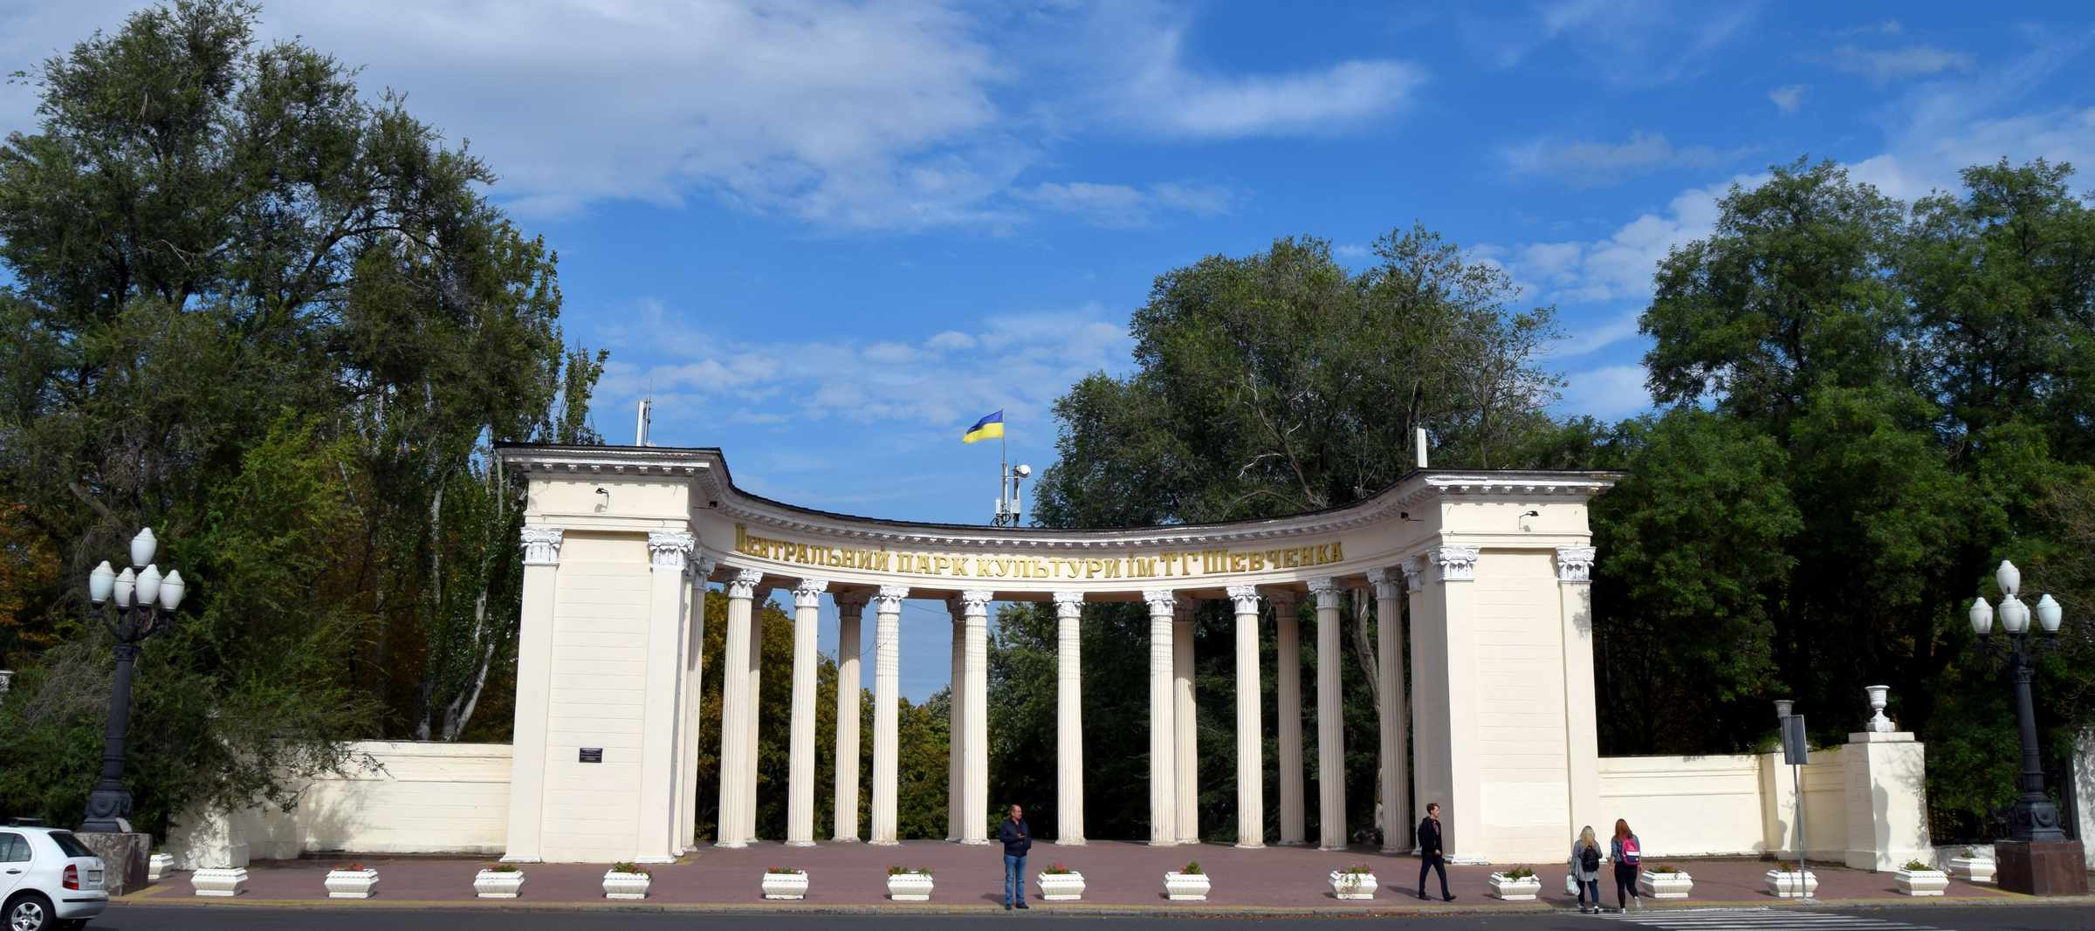
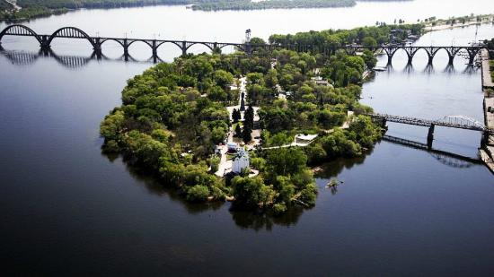

Мета: розробити екскурсійний маршрут для містян та гостей міста від Соборної площі м.Дніпра до оглядового майданчика з дослідженням історії розвитку цієї території.
Завдання дослідження: знайти та вивчити історію заснування м.Дніпра(Катеринослава). Дослідити існуючі джерела, в яких викладено історію міста та історію створення палацу - паркогового ансамблю на високому схилі р.Дніпра.
Об'єкти дослідження: парк ім.Т.Г Шевченка та будівлі, що знаходяться на його території, а також споруди історичного музею та Спасо-Преображенського собору

Slide 3
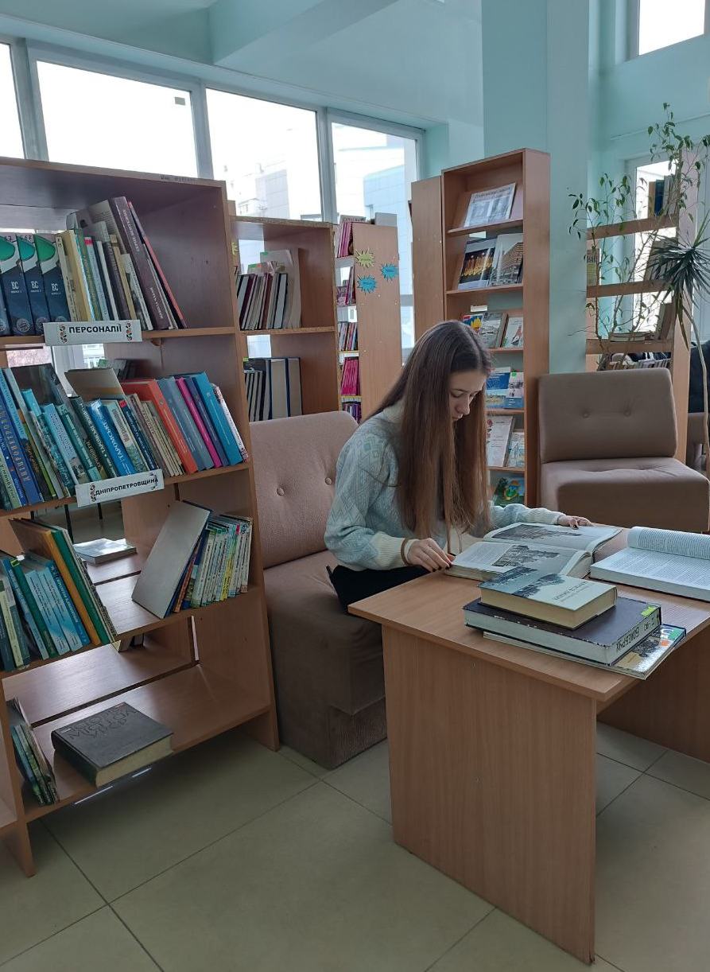
Вступ
Дніпро — культурний, промисловий, науковий та діловий центр України. Місто з багатою історією, яке завжди приваблювало своїм унікальним розташуванням. Його мальовничі пейзажі та крутий поворот Дніпра вразили навіть імператрицю Катерину II.
У 1775 році, після перемоги над Османською імперією, запорізьке козацтво було ліквідовано, а його землі увійшли до складу Новоросійської та Азовської губерній. Адміністративним центром цих територій став Катеринослав (сучасний Дніпро). Катерина II мріяла зробити його «Південною Пальмірою» — третьою столицею імперії.
Один із найцікавіших маршрутів міста — від Соборної площі до берега Дніпра та Монастирського острова. Цей шлях дозволяє насолодитись красою та історичною атмосферою Дніпра.

Slide 4
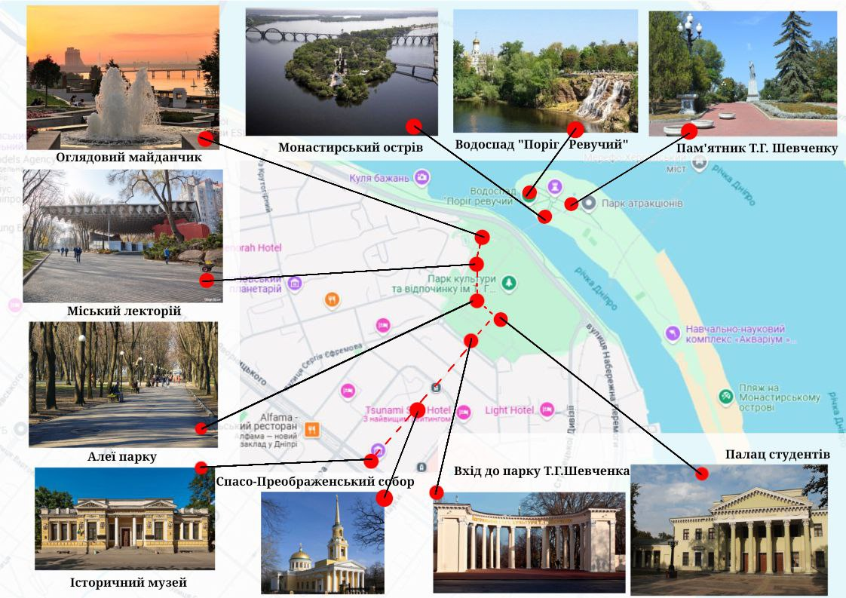
Карта екскурсійного маршруту

Slide 5
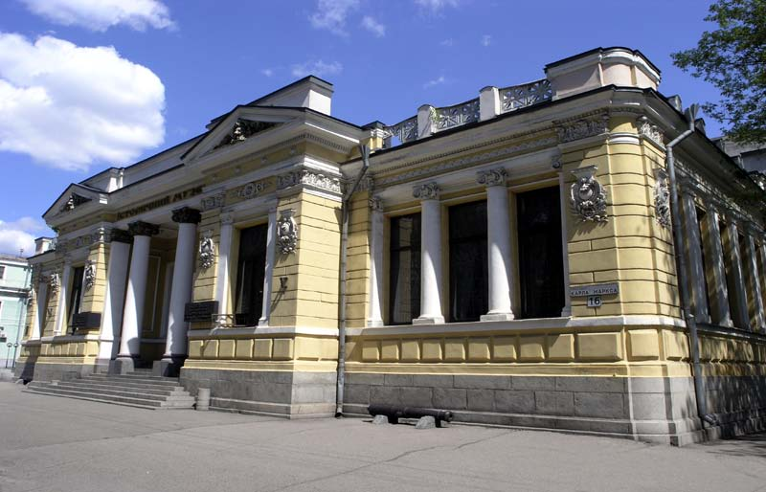
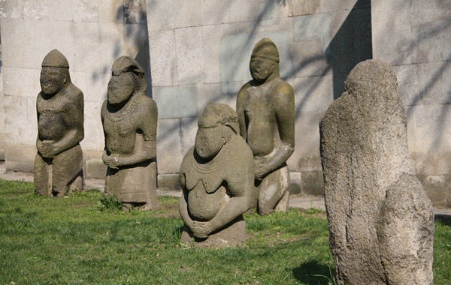
Історичний музей
Історикам було необхідно створення історичного музею.
Де ми зараз і знаходимося – на площі Соборній, поблизу історичного музею. Дніпропетро́вський націона́льний істори́чний музе́й ім. Д. І. Яворни́цького — музей у м. Дніпро, який був заснований губернатором Андрієм Фабром у 1849 році. Колекція музею охоплює експонати від часів палеоліту до періоду другої половини ХХ століття. Серед відомих експонатів — половецькі «баби», Керносівський ідол та колекція козацьких старожитностей. Проект будівлі розробив архітектор Г.Ш. Панафутін. Нині це памятка архітектури національного значення.
Це не перший музей в Катеринославі. Перший історичний музей був розташований у Потьомкінському палаці.

Slide 6
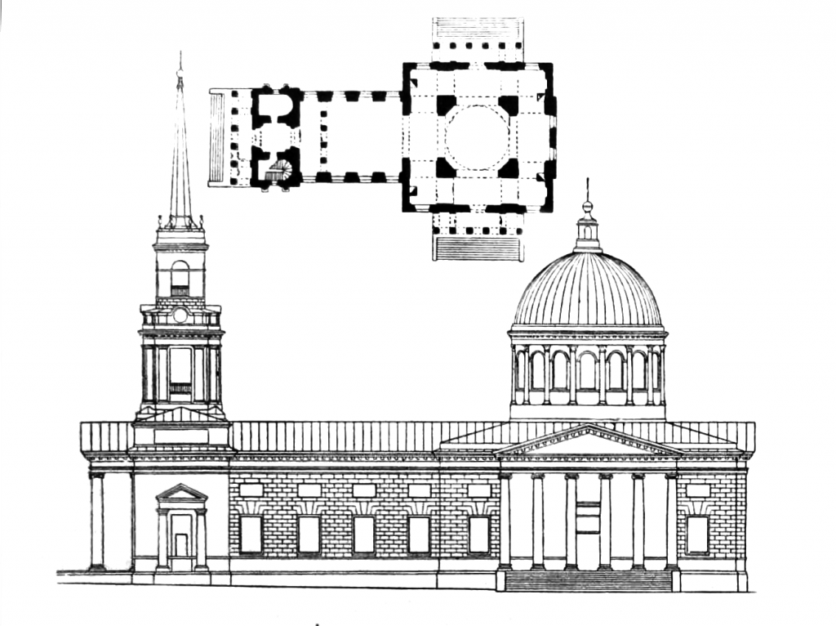
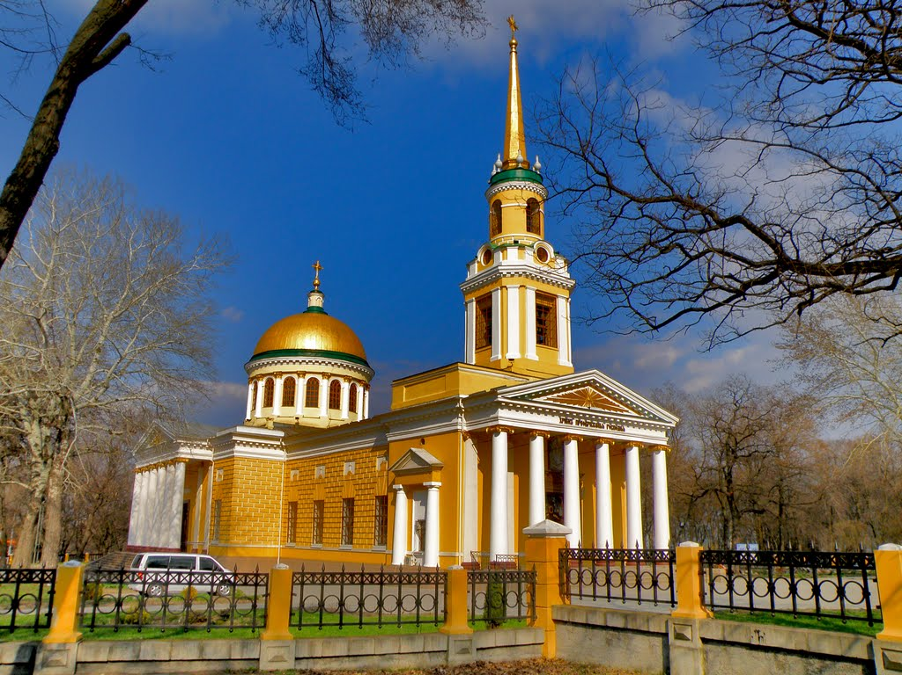
Спасо-Преображенський собор
Проходимо далі, вглуб площі і бачимо величний Спасо-Преображенський собор. За задумами тієї ж імператриці КатериниІІ, планувалось побудувати собор (вищий за папський собор в Римі на 132 м). Але величезним планам не було дано збутися. Вони були забуті, коли Катерина II померла. Урочисте заснування імператрицею собору відбулося 9 травня 1787 року, під час її помпезної подорожі по тільки-но захоплених землях.
Будівельники встигли лише закласти величезний фундамент, нині це вся Соборна площа. Це дата заснування Катеринослава. А найдавнішою спорудою в ньому нині вважається кам'яний верстовий стовп біля собору.

Slide 7
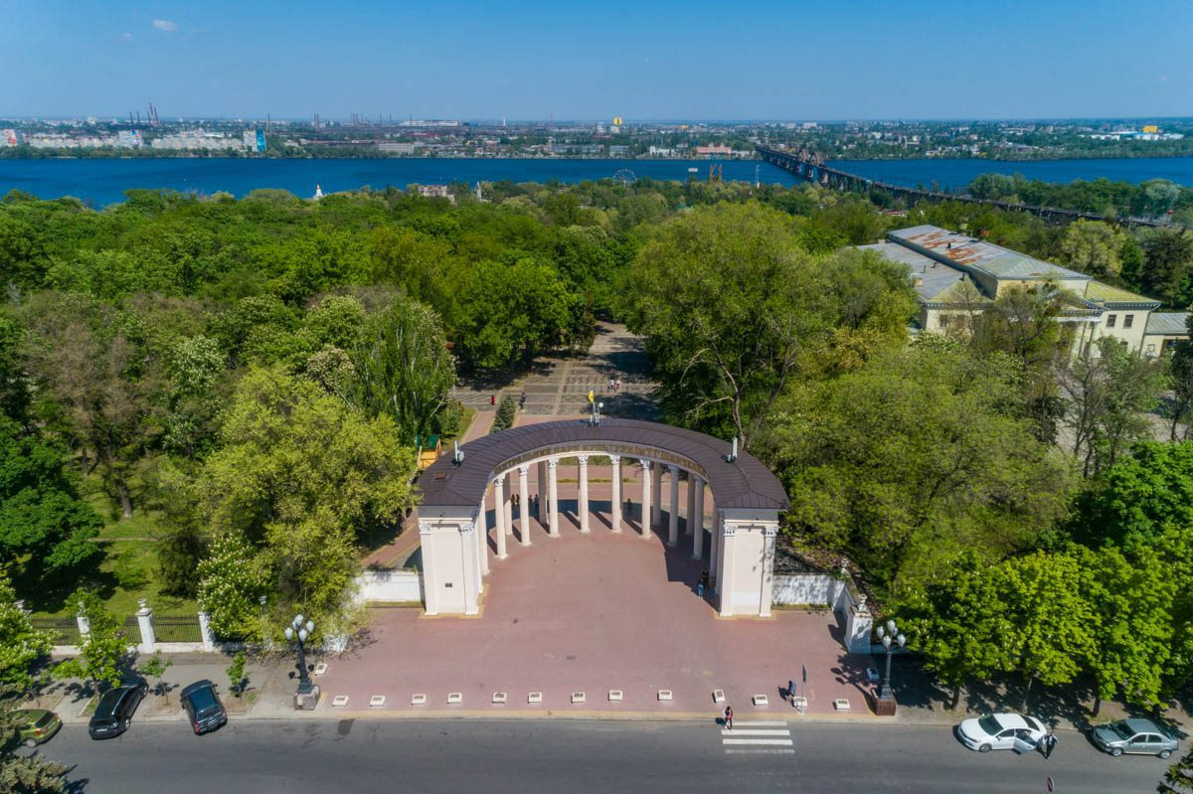
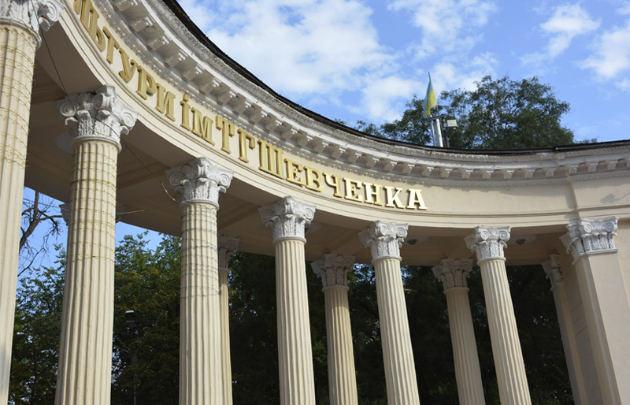
Вхід до парку ім.Т.Г.Шевченка
Далі спускаємось до перлини нашої екскурсії – парку ім.Т.Г.Шевченка. Зустрічає нас красивий вхід у парк – колонада та огорожа. В кінці 1940 рр. парк отримав нове обрамлення зі сторони площі Шевченка. З’явився парадний вхід до парку - колонада, яку запроектував арх.Ветвицький. Колонада має напівкруглу форму. В одночас з колонадою була возведена масивна огорожа по обидві сторони від колонади. Проект огорожі розробив арх. Меркулов.
На своєму віці цей парк бачив різне, пережив багато. Але зараз це улюблене місце відпочинку містян та прогулянкового маршруту гостей міста.
Взагалі місто Дніпро – окрім своїх промислових, культурних рис має ще й важливу перевагу – місто зелене, з великою кількістю парків та скверів. Найкрупніші з них два – об’єкт нашого дослідження та парк ім. Л. Глоби.

Slide 8
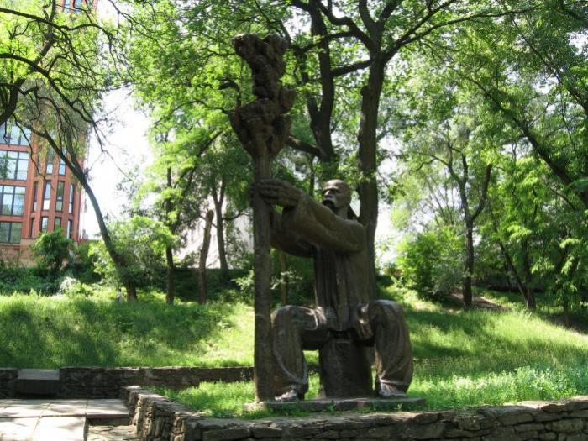
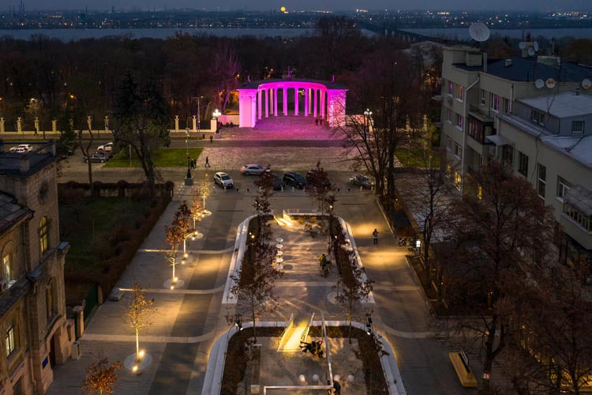
Парк ім.Т.Г. Шевченка
Першопоселенцем на території парку став козак Лазар Остапович Глоба. Він заснував дві великі плантації фруктових дерев на території сучасного м.Дніпра. Перша була на території нинішнього парку ім.Шевченка, а друга стала міським садом у ХІХ ст., а з 1992 року носить ім’я засновника – парк ім.Глоби.
Після указу Катерини ІІ про заснування міста Катеринослава, вершина високого холма на повороті Дніпра була вибрана для розташування центральної частини Катеринослава, а пінічно-східний його склон – під місце резиденції генерала-губернатора краю князя Г.А.Потьомкіна.
Територія саду Глоби одразу потрапила в зону першочергової забудови палацово-паркового ансамблю з дворцом та англійським парком. Князь Потьомкін викупив у козака Глоби землю і козак переселився на другий свій зимовник у другому саду, де й помер у віці більше 100 р.

Slide 9
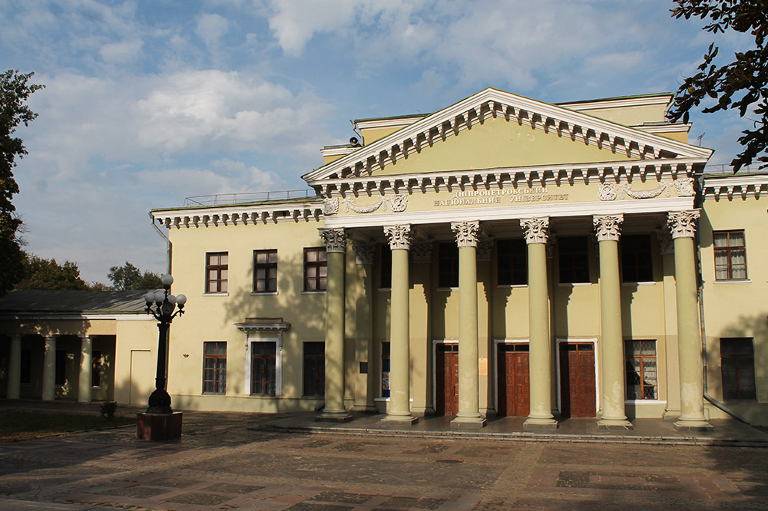
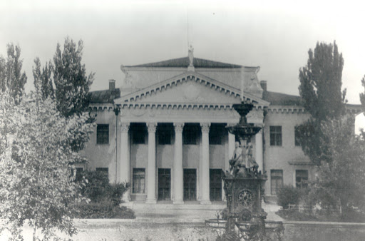
Палац студентів
Палацово-парковий ансамбль у Катеринославі створювався за проектом арх.І.Є.Старова та арх. В.Гульда. Палац Потьомкіна - перша й найбільша будівля за розмірами громадська будівля Катеринославу до кінця ХІХст.
Палац мав характерну класичну композицію – центральний двоповерховий корпус та два невиликі квадратні флігелі, зєднані з основною частиною галереями. Головний корпус мав парадні приміщення та величезну залу.
Раптова смерть Потьомкіна у 1791 році не дозволила звкінчити роботи з будівництва його катеринославської резиденції. Вона так й не постала перед сучасниками у всій своій красі, а імператор Павло ІІ, що прийшов до влади після смерті Катерини ІІ розпорядився значно зменшати розходи на будівництво Катеринослава. Палац багато пережив на свому віці, піддавався сильним руйнуванням, реконструювався. Зараз він належить Дніпровському національному університету ім.О.Гончара.

Slide 10
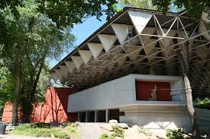
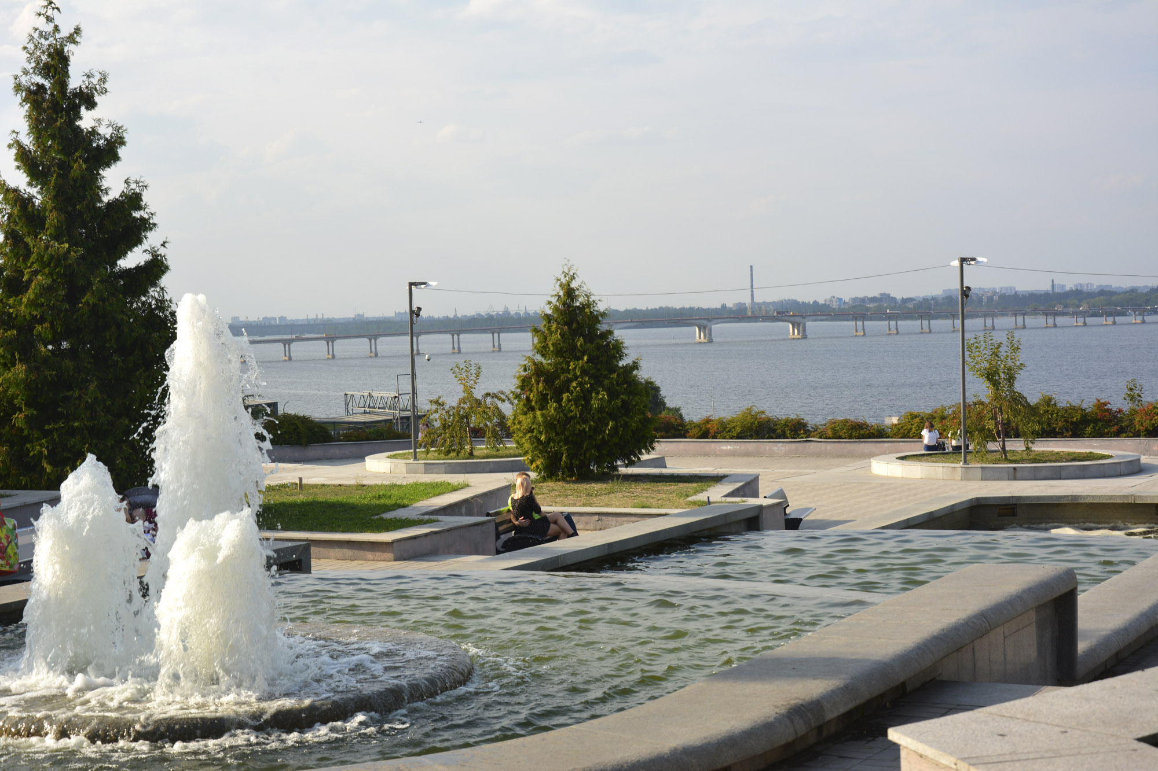
Елементи інфраструктури парку
З середини 1970 рр. – епоха нового розквіту старого парку над Дніпром. Парк та пляжі щоденно відвідували 30 тисяч людей, а у вихідні – до 150 тисяч.
Значна споруда радянської епохи у парку – міський лекторій на 1500 місць, збудований у 1977 р. Автор проекту П.Р.Нірінберг. Цим же архітекторм спроєктовано міський цирк. Лекторій вписаний у парковий пейзаж, покрівля нависає над парковою алеєю, при цьому вона принизана гіллям дерев, не заважаючи їхньому вільному росту.
Нижче лекторія виходимо до оглядового майданчику – улюбленого місця для фотозйомок. Тут відкривається чудовий вид на річку Дніпро, набережну, Монастирський острів та лівий берег Дніпра.

Slide 11
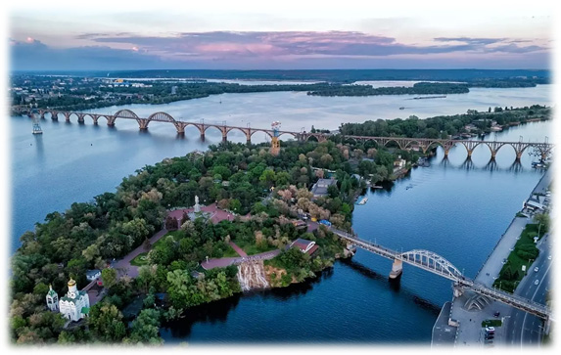
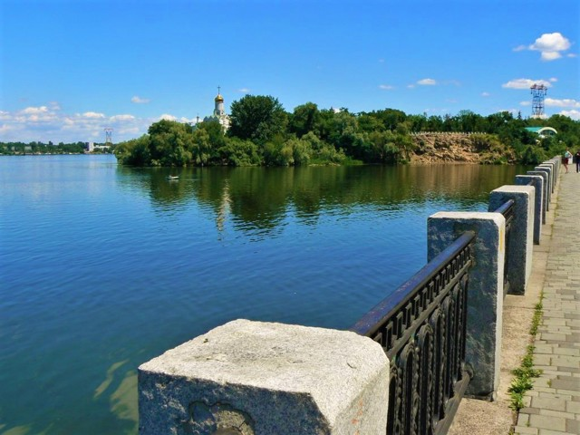
Монастирський острів
Монастирський острів — це унікальне місце в самому центрі Дніпра, яке поєднує в собі природу, історію та духовність. За переказами, саме тут у Х столітті зупинявся князь Візантії Олексій Комнін, а пізніше виник монастир, який і дав назву острову. Хоча монастир не зберігся до наших днів, острів залишається місцем, де відчувається дух минулих епох.
Сьогодні Монастирський острів — це улюблений куточок для мешканців та гостей міста. Тут можна насолодитися мальовничими краєвидами на Дніпро, прогулятися алеями, що ведуть до оглядових майданчиків, або відвідати один із найбільших пам’ятників Тарасу Шевченку в Україні, який підкреслює культурне значення цього місця.
Острів також славиться своїми легендами. Одна з них розповідає, що під ним існує підземне озеро, яке пов’язане з Дніпром. Інша легенда говорить про те, що саме тут колись був схований скарб запорізьких козаків.

Slide 12
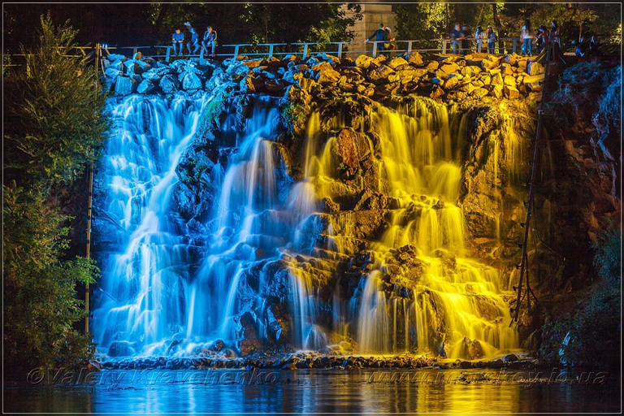
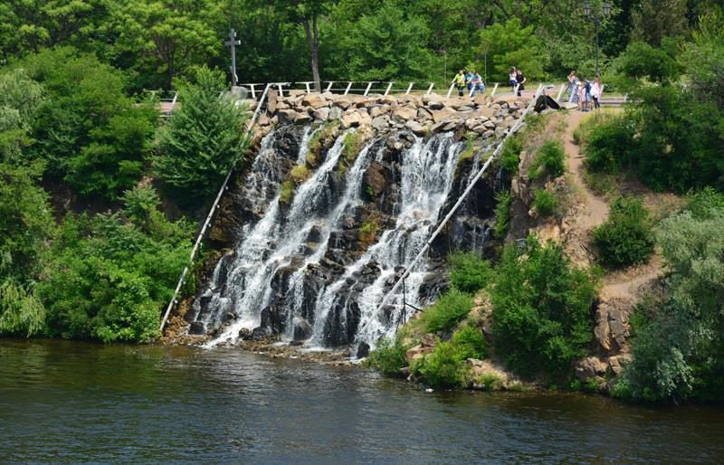
Водоспад “Поріг Ревучий”
На Монастирському острові розташований унікальний штучний водоспад «Поріг Ревучий». Він був відкритий у вересні 2013 року на честь 200-річчя від дня народження Тараса Шевченка. Висота водоспаду становить 17 метрів, а ширина — 20 метрів, що робить його найбільшим штучним водоспадом в Україні.
Назва водоспаду відсилає до легендарного дніпровського порога Ненаситець, або Ревучий, який був найбільшим і найнебезпечнішим серед дніпровських порогів. Цей поріг мав 12 скельних виступів і зник після будівництва Запорізької ГЕС.
Водоспад «Поріг Ревучий» — окраса Дніпра, популярне місце для відпочинку.

Slide 13
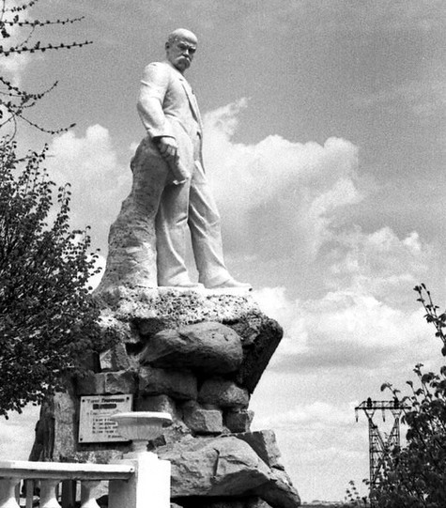
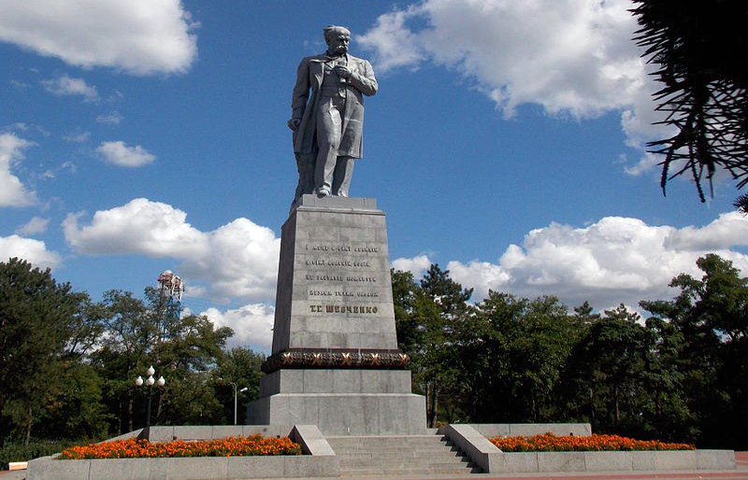
Пам’ятник ім.Т.Г. Шевченка
Спочатку, у парку імені Т.Г. Шевченка, був встановлений невеликий пам’ятник поету. Він розташовувався у мальовничому місці з панорамним видом на Дніпро, і його було добре видно від центрального входу до парку.
Однак у 1959 році було прийнято рішення встановити новий, більш монументальний пам’ятник Кобзарю. Він розташувався на найвищій точці Монастирського острова, що надало йому особливої величі. Висота самої фігури Шевченка становить 9,5 метрів, а разом із п’єдесталом – 20 метрів. Цей пам’ятник став одним із найбільших у країні та символізує глибоке значення постаті Шевченка для української культури та історії.
Перший пам’ятник, менший за розмірами, був демонтований після встановлення нового. Проте обидва пам’ятники залишили свій слід у історії міста.

Slide 14
Висновок
Парк ім.Т.Г.Шевченка - це перлина не тільки міста Дніпро, а й всієї України. Цей парк – один з небагатьох у світі міських пейзажних парків, що збереглися в своїх історичних межах. Парк та Монастирський острів зберігають багато таємниць, створених в продовж століть, пласт легенд та полуміфічних теорій. Сьогодні ми лише почали знайомство с цією історичною частиною рідного міста. Сподіваюсь, наша невелика екскурсія надихне мешканців та гостей міста до подальшого знайомства.

Slide 15
Джерела
1. https://www.gorod.dp.ua/news
2."Сади і парки в історії Катеринослава-Дніпропетровська". Книга1. Парк імені Т.Г.Шевченка - Дніпропетровськ: "Герда", 2009 - 144с, рос.мовою
3. "Нариси Дніпра", О.С. Афанасьєв-Чужбинський
4. Історія міста Дніпропетровська, за наук. ред. А.Г. Болебруха
5. Сім чудес Дніпропетровщини, Ірина Голуб
6. Дніпропетровський національний історичний музей імені Дмитра Яворницького(стаття з Вікіпедії)

